Slide 1
اسم المقرر
تصميم وقراءة الخريطة
د. محمد عبده بدرالدين

Slide 2
المحاضرة الخامسة
حساب أنصاف أقطار
دوائر العرض ومحيطاتها
وسرعة أجزاء الأرض

Slide 3
أولا : حساب نصف قطر دائرة العرض
نق ø = 6371 × جتا ø
ثانيا : حساب محيط دائرة العرض
= نق ø × 6.28
ثالثا : اختلاف سرعة أجزاء الكرة الأرضية
محيط دائرة العرض
24

Slide 4
أولا : حساب نصف قطر
دائرة العرض

Slide 5

من المعروف أن نصف قطر الكرة الأرضية ، أي نصف قطر الدائرة الاستوائية يبلغ 6371 كم تقريبا .
ويمكن حساب نصف قطر أي دائرة عرض من القانون التالي :
Ø = هي دائرة العرض المراد معرفة نصف قطرها
6371 = نصف قطر الكرة الأرضية .
جتا ø = يمكن إيجادها من الآلة الحاسبة cos ø
نصف قطر دائرة عرض ø = 6371 × جتا ø

Slide 6
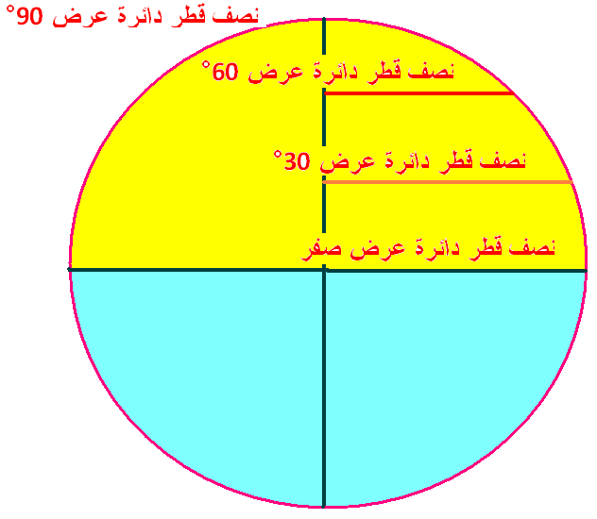

Slide 7
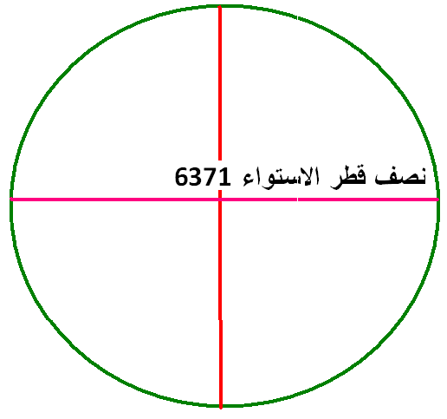
مثال ( 1 ) : أوجد نصف قطر دائرة عرض صفر .
الحل :
نصف قطر دائرة عرض صفر
= 6371 كم × جتا صفر = 6371 كم

Slide 8
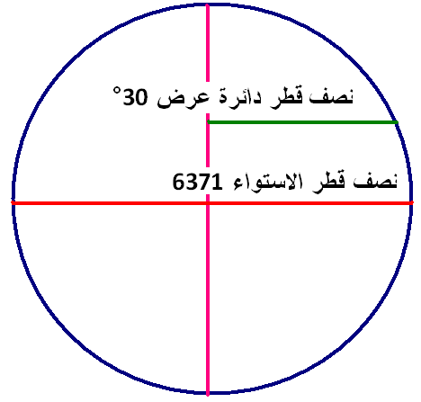
مثال ( 2 ) : أوجد نصف قطر دائرة عرض 30° .
الحل :
نصف قطر دائرة عرض 30°
= 6371 كم × جتا 30° = 5517 كم

Slide 9
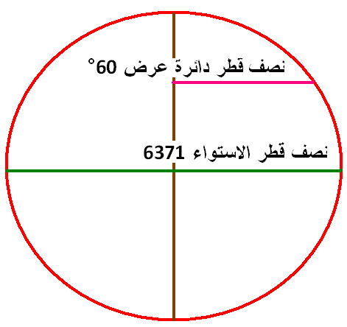
مثال ( 3 ) : أوجد نصف قطر دائرة عرض 60 ° .
الحل :
نصف قطر دائرة عرض 60°
= 6371 كم × جتا 60° = 3188 كم

Slide 10
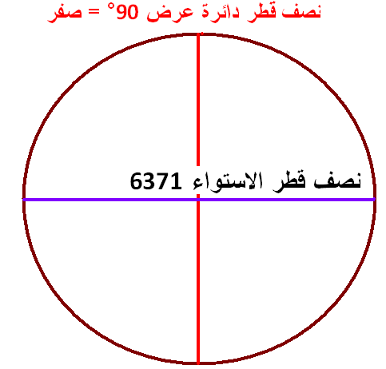
مثال ( 4 ) : أوجد نصف قطر دائرة عرض 90° .
الحل :
نصف قطر دائرة عرض 90°
= 6371 كم × جتا 90° = صفر

Slide 11
ثانيا : حساب محيط
دائرة العرض

Slide 12

ويمكن حساب محيط دائرة العرض من القانون التالي :
نق ø = هى نصف قطر دائرة العرض المراد معرفة محيطها .
6.28 = رقم ثابت .
محيط دائرة عرض ø = نق ø × 6.28

Slide 13
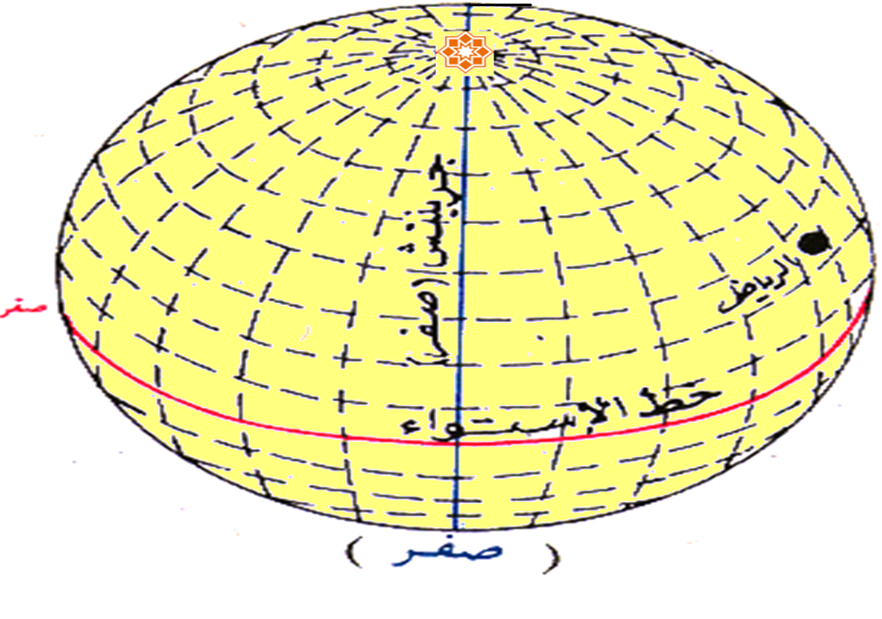
مثال ( 1 ) : أوجد محيط دائرة عرض صفر .
الحل :
محيط دائرة عرض صفر = نق صفر° × 6.28
= 6371 كم × 6.28 = 40046 كم

Slide 14
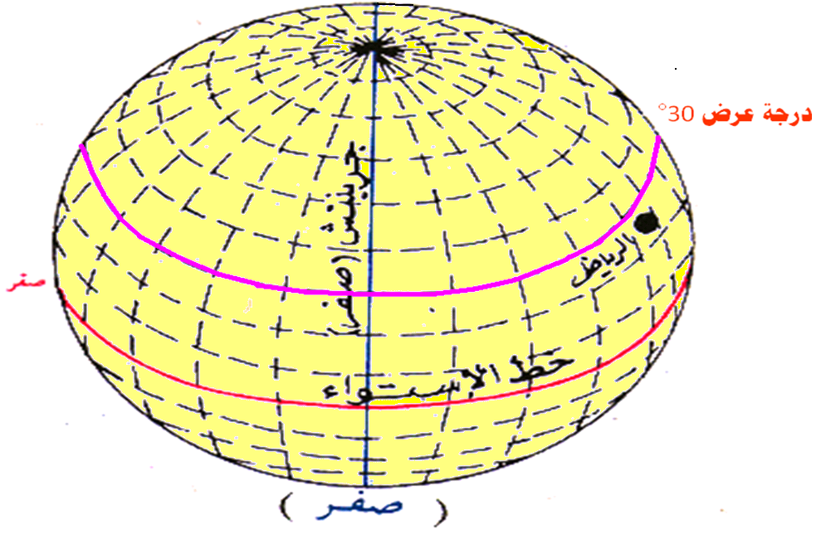
مثال ( 2 ) : أوجد محيط دائرة عرض 30° .
الحل :
محيط دائرة عرض صفر = نق 30° × 6.28
= 5517 كم × 6.28 = 34647 كم

Slide 15
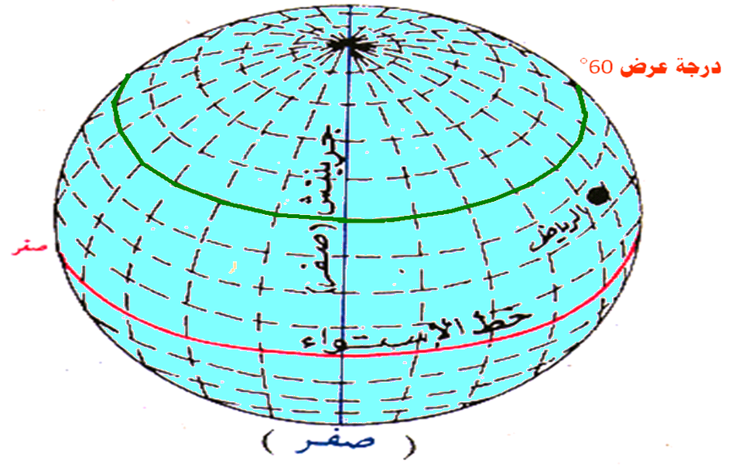
مثال ( 3 ) : أوجد محيط دائرة عرض 60° .
الحل :
محيط دائرة عرض صفر = نق 60° × 6.28
= 3188 كم × 6.28 = 20020 كم

Slide 16
مثال ( 4 ) : أوجد محيط دائرة عرض 90°.
الحل :
محيط دائرة عرض صفر = نق 90° × 6.28
= صفر كم × 6.28 = صفر ( نقطة )

Slide 17
ثالثا : اختلاف سرعة أجزاء
الكرة الأرضية

Slide 18
كلما كان المكان بعيدا عن محور الأرض كانت سرعته في الدوران أشد ، فدوران الأرض عند خط الاستواء أسرع منه في أي مكان آخر على سطح الأرض ، وتقل السرعة كلما اتجهنا نحو القطبين .

Slide 19
مثال( 1 ): احسب سرعة دوران دائرة عرض صفر ( دائرة الاستواء ) :
الحل :
سرعة الدوران =
فتكون سرعة دائرة الاستواء =
= 1669 كم / ساعة
محيط دائرة العرض
24
40046
24

Slide 20
مثال( 2 ): احسب سرعة دوران دائرة عرض 30° .
الحل :
سرعة الدوران =
فتكون سرعة دائرة °30 =
= 1444 كم / ساعة
محيط دائرة العرض
24
34647
24

Slide 21
مثال( 3 ): احسب سرعة دوران دائرة عرض 60° .
الحل :
سرعة الدوران =
فتكون سرعة دائرة °60 =
= 834 كم / ساعة
محيط دائرة العرض
24
20020
24

Slide 22
مثال( 4 ): احسب سرعة دوران دائرة عرض 90° .
الحل :
سرعة الدوران =
فتكون سرعة دائرة °90 =
= صفر ( نقطة )
محيط دائرة العرض
24
صفر
24

